Slide 1
Показательные уравнения
Государственное автономное профессиональное образовательное учреждение Краснодарского края
«Новороссийский колледж строительства и экономики»
Преподаватель: Заикина Яна Александровна

Slide 2


Определение показательного уравнения
Уравнение, которое содержит неизвестное в показателе степени, называется показательным
Простейшее показательное уравнение имеет вид

Slide 3
Особенности решения
Элементарно
Но !!!!
3^{х} = 3²
х = 2
2^{х}+2^{х+1} = 2³
Не значит
х + (х+1) = 3
?
или
2·2^{х} = 2⁴
^{Не значит 1· х = 4}

Slide 4
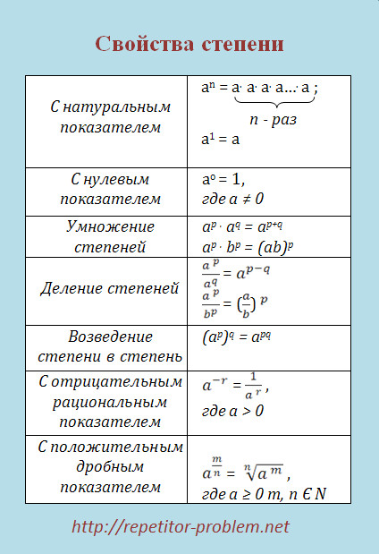
При решении показательных уравнений, главные правила -действия со степенями.
Без знания этих действий ничего не получится!!!!!

Slide 5


Алгоритм решения
Приводим все степени к одинаковому основанию
3. Убираем основания и решаем уравнение f(x)=g(x)

Slide 6


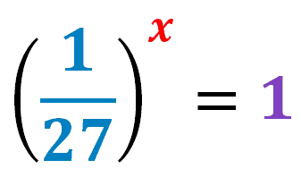

Найдите корень уравнения устно
х = 3
х = 3
х = 0
х = -2

Slide 7
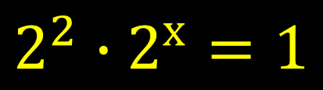
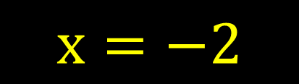
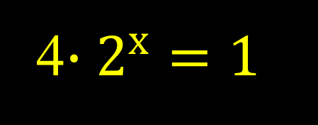
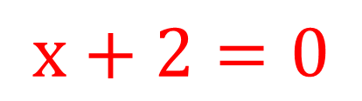
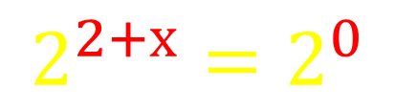
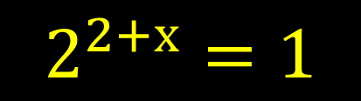
Пример 1.
4$∙2^{х}=1$
$$2^{2}∙2^{х}=1$$
$$2^{2+х}=1$$
$$2^{2+х}=2^{0}$$
$$х+2=0$$
$$х=−2$$

Slide 8
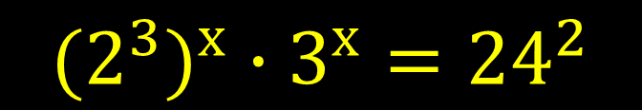
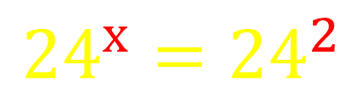
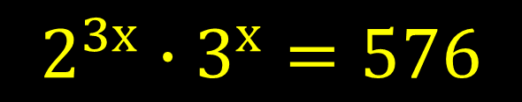

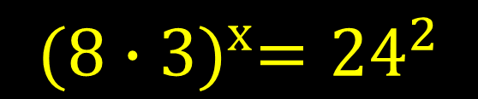

Пример 2.
$$2^{3х}∙3^{х}=576$$
$${{(2}^{3})}^{х}∙3^{х}={24}^{2}$$
$$8^{х}∙3^{х}={24}^{2}$$
$${(8∙3)}^{х}={24}^{2}$$
$${24}^{х}={24}^{2}$$
$$х=2$$

Slide 9

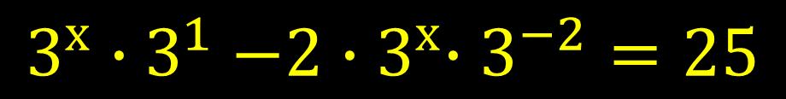

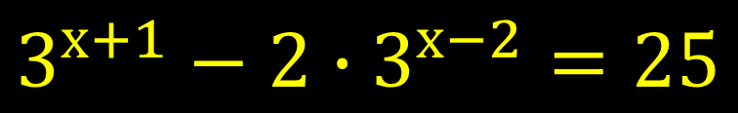
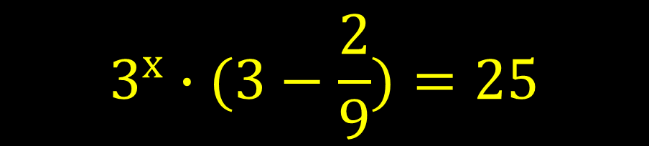

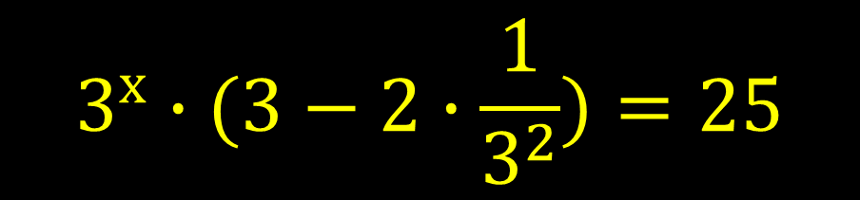

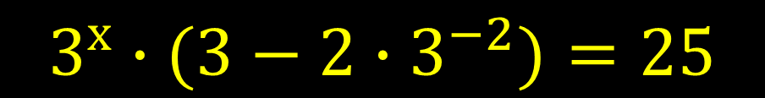

Пример 3.
$$3^{х+1}−{2∙3}^{х−2}=25$$
$$3^{х}∙3^{1}{−2∙3}^{х}∙3^{−2}=25$$
$$3^{х}∙(3−\frac{2}{9})=25$$
$$3^{х}∙(3−2∙\frac{1}{3^{2}})=25$$
$$3^{х}∙(3−2∙3^{−2})=25$$
$$3^{х}∙\frac{25}{9}=25$$
$$3^{х}=25:\frac{25}{9}$$
$$3^{х}=25∙\frac{9}{25}$$
$$3^{х}=3^{2}$$
$$3^{х}=9$$
х=2

Slide 10

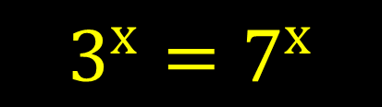


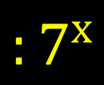
Пример 4.
$$3^{х}=7^{х}$$
$${:7}^{х}$$
$$\frac{3^{х}}{7^{х}}=\frac{7^{х}}{7^{х}}$$
$$({\frac{3}{7})}^{х}=1$$
$$({\frac{3}{7})}^{х}={(\frac{3}{7})}^{0}$$
х=0

Slide 11
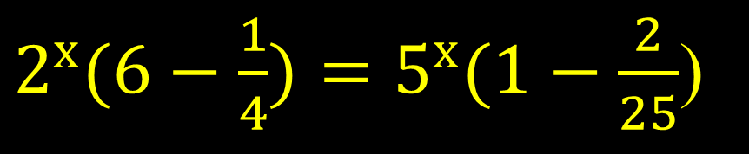


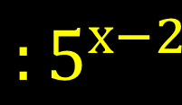
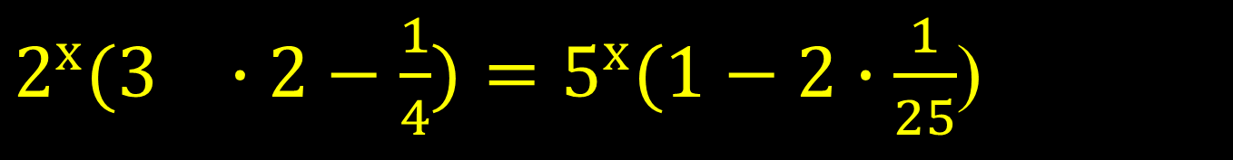



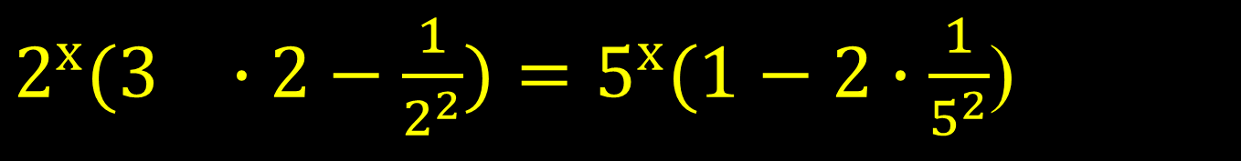


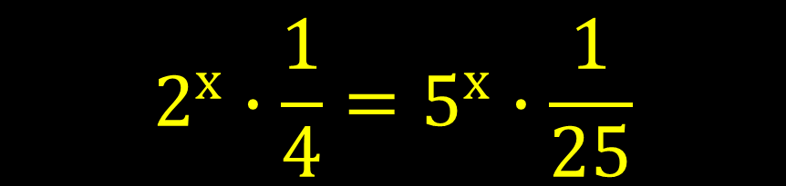
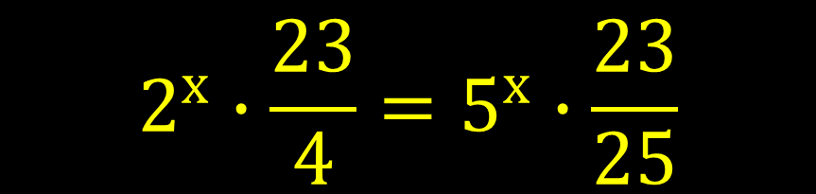

Пример 5.
$${3∙2}^{х+1}−2^{х−2}=5^{х}−2∙5^{х−2}$$
$${3∙2}^{х+1}+2∙5^{х−2}=5^{х}+2^{х−2}$$
$2^{х}(6−\frac{1}{4})=5^{х}(1−\frac{2}{25}$)
${2^{х}(3}^{}∙2−\frac{1}{2^{2}})=5^{х}(1−2∙\frac{1}{5^{2}}$)
${2^{х}(3}^{}∙2−\frac{1}{4})=5^{х}(1−2∙\frac{1}{25}$)
$${3∙2}^{х}∙2−2^{х}∙2^{−2}=5^{х}−2∙5^{х}{∙5}^{−2}$$
$$2^{х}∙\frac{1}{4}=5^{х}∙\frac{1}{25}$$
$$2^{х}∙\frac{23}{4}=5^{х}∙\frac{23}{25}$$
$$\frac{2^{х}}{4}=\frac{5^{х}}{25}$$
$$\frac{2^{х−2}}{5^{х−2}}=\frac{5^{х−2}}{5^{х−2}}$$
$$2^{х−2}=5^{х−2}$$
$$\frac{2^{х}}{2^{2}}=\frac{5^{х}}{5^{2}}$$
$${(\frac{2}{5})}^{х−2}=({\frac{2}{5})}^{0}$$
$$х−2=0$$
$${(\frac{2}{5})}^{х−2}=1$$
$${:5}^{х−2}$$
$$х=2$$

Slide 12
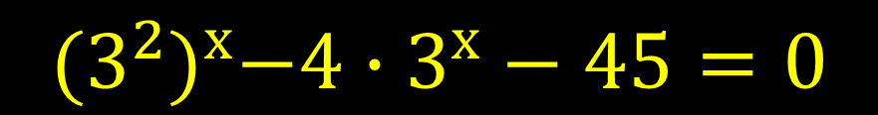
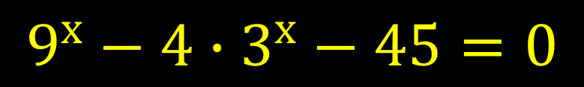

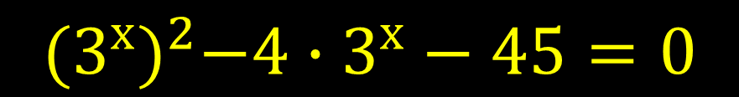
Пример 6.
$$9^{х}−4∙3^{х}−45=0$$
$${(3^{х})}^{2}−4∙3^{х}−45=0$$
$${(3^{2})}^{х}−4∙3^{х}−45=0$$
Пусть 3^{х}=t,t>0
$$t^{2}−4t−45=0$$
t₁=9
t₂=-5, не подходит т.к t>0
3^{х}=9
3^{х}=3²
х=2

Slide 13
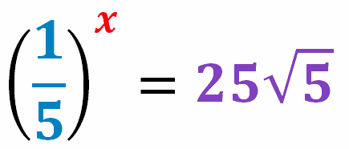
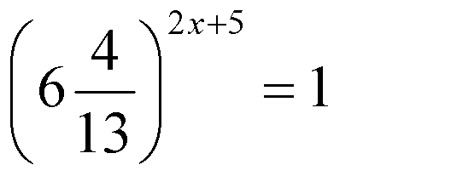
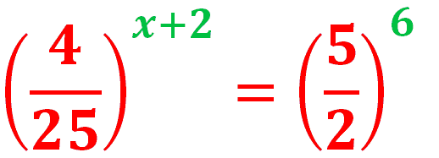
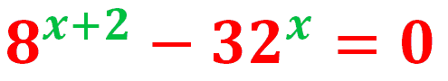

Решите уравнения

Slide 14
СПАСИБО ЗА ВНИМАНИЕ

